Slide 1

Work Progress 2

Slide 9
Sprint Review
Perkiraan waktu masih kurang rasional
Penentuan prioritas / urutan pengerjaan fitur sedikit melenceng dari apa yang sudah ditentukan
Proses development agak terhalang oleh karena kecenderungan untuk fokus pada UI

Slide 10
Sprint Retrospective
Things to keep doing:
Cara pembagian tugas
Penentuan alur dari transaksi yang terjadi pada aplikasi website
Things to stop doing:
Terlalu terfokus pada UI
Memaksakan penggunakan teknologi yang tidak begitu diperlukan
Things to try:
Meningkatkan keamanan website, dengan menerapkan metode enkripsi terhadap data-data yang sensitif, seperti ID Transaksi

Slide 11
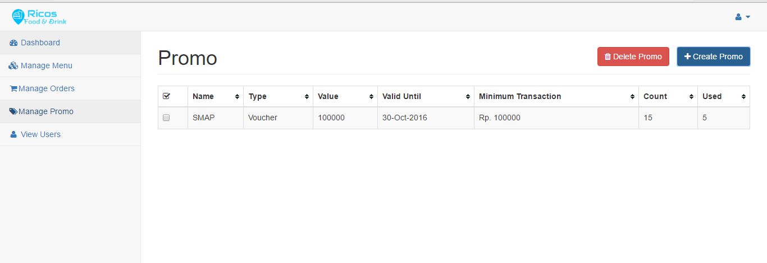
Manage Promo

Slide 12
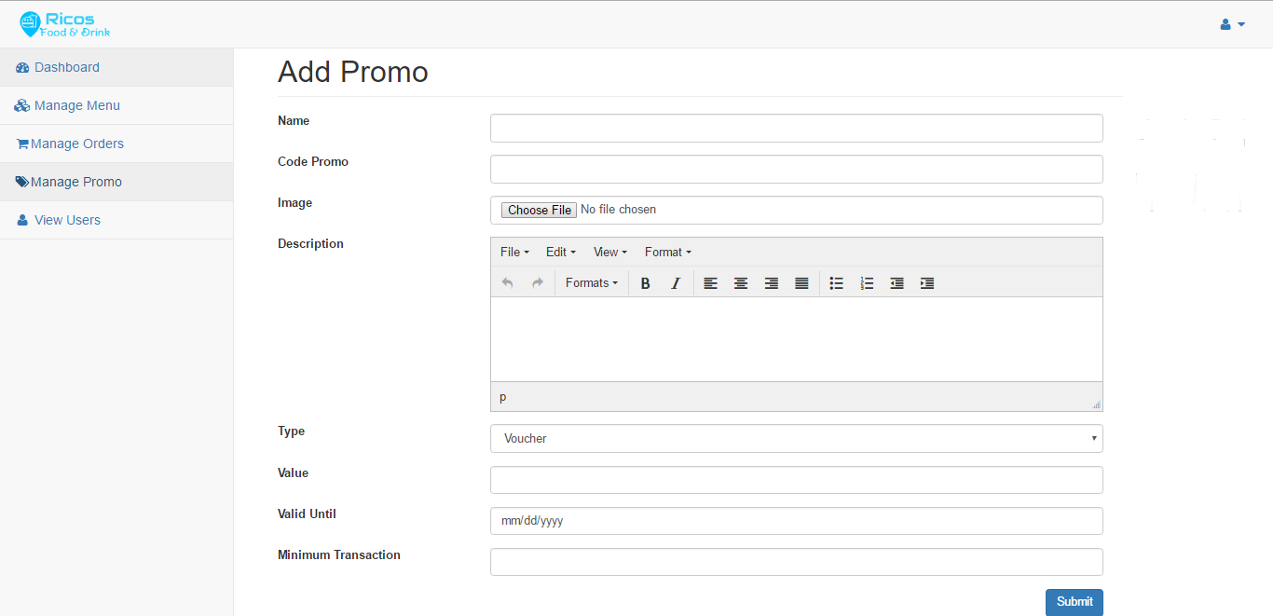
Add Promo

Slide 13
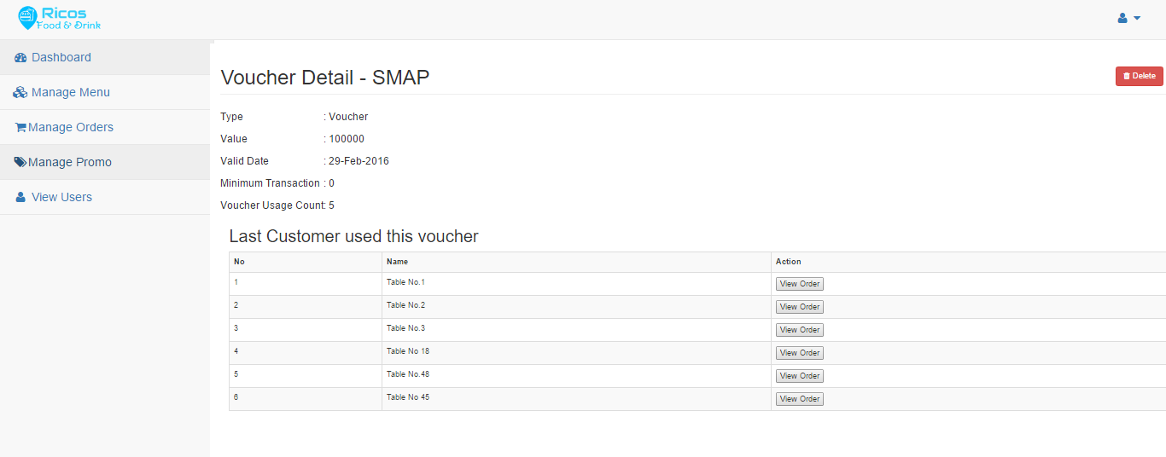
View Detail Promo

Slide 14
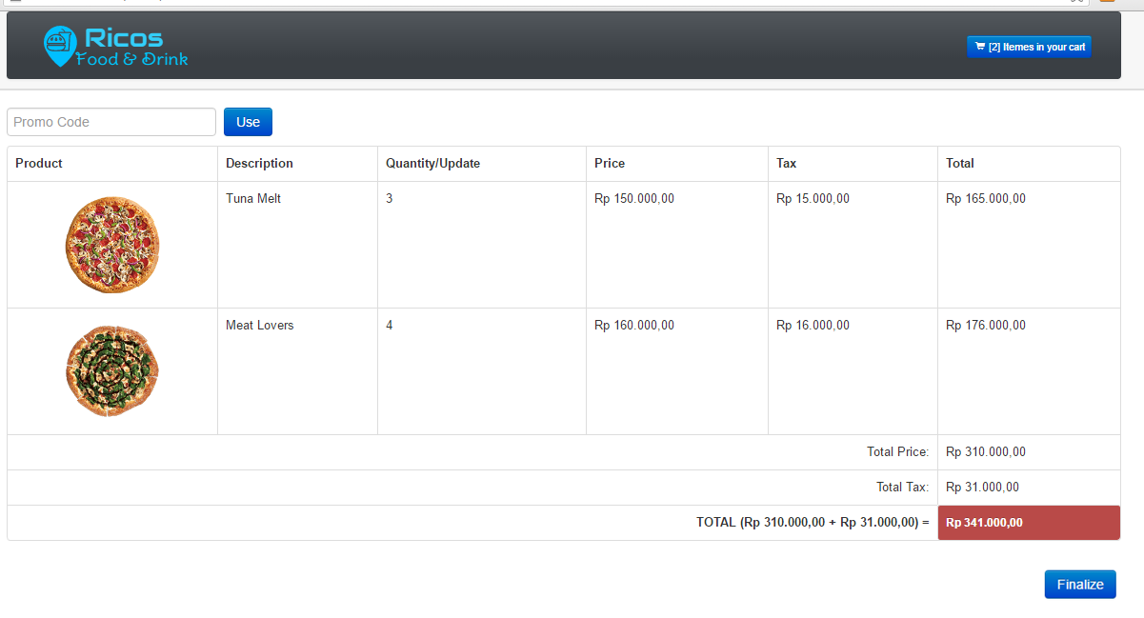
FrontEnd – Penggunaan Promo

Slide 15
FrontEnd – Penggunaan Promo (1/2)

Slide 16
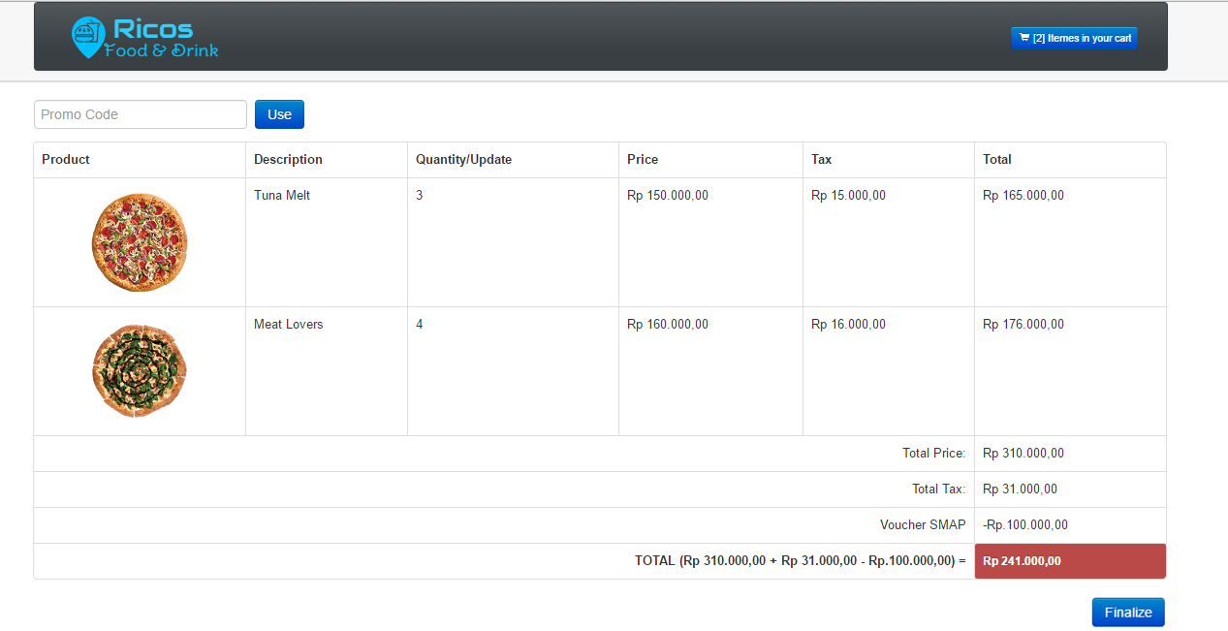
FrontEnd – Penggunaan Promo (2/2)

